Slide 1
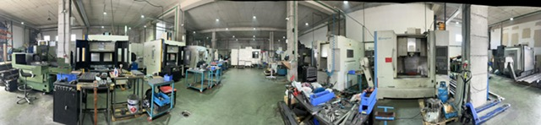
UNTERNEHMENSPRÄSENTATION – Noll kosovo
Selman Kadriu

Slide 2
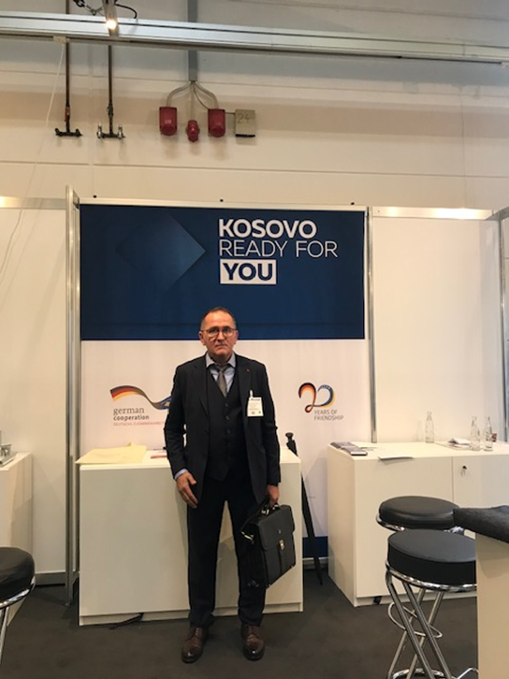
**1. UNTERNEHMENSGRÜNDER UND HISTORIE**
Selman Kadriu, Gründer und Inhaber von Noll Maschinenbau L.L.C., ist ein erfahrener Metaller und Serienunternehmer. Nach seiner Karriere in der Schweiz gründete er mehrere erfolgreiche Unternehmen sowohl im Kosovo als auch im Ausland. Die Gründung von CNC Noll im Jahr 2012 markiert seine Rückkehr zu seiner Leidenschaft für die Metallbearbeitung.

Slide 3
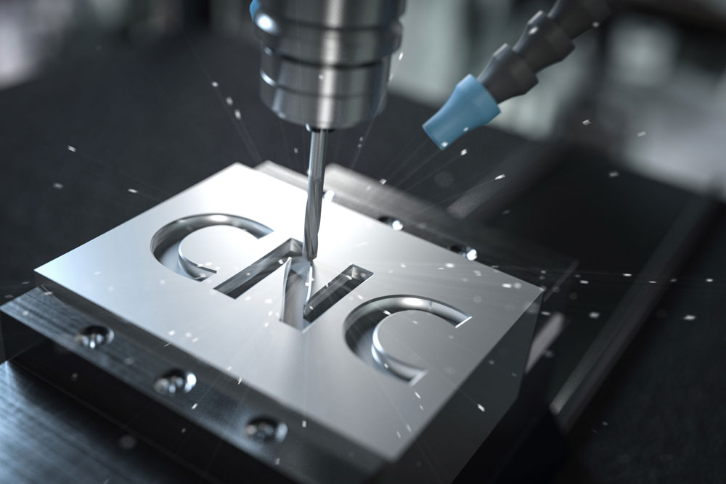
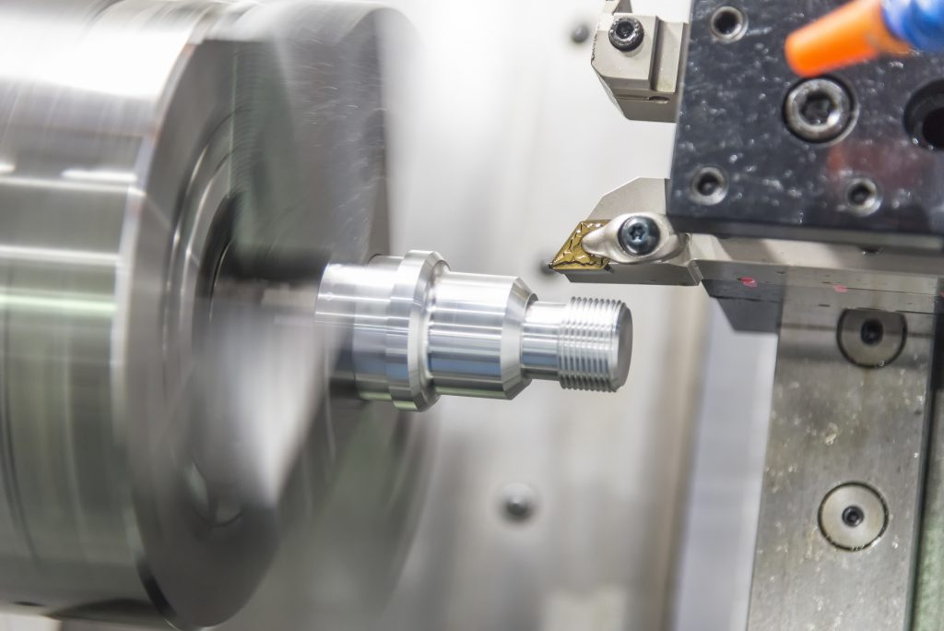
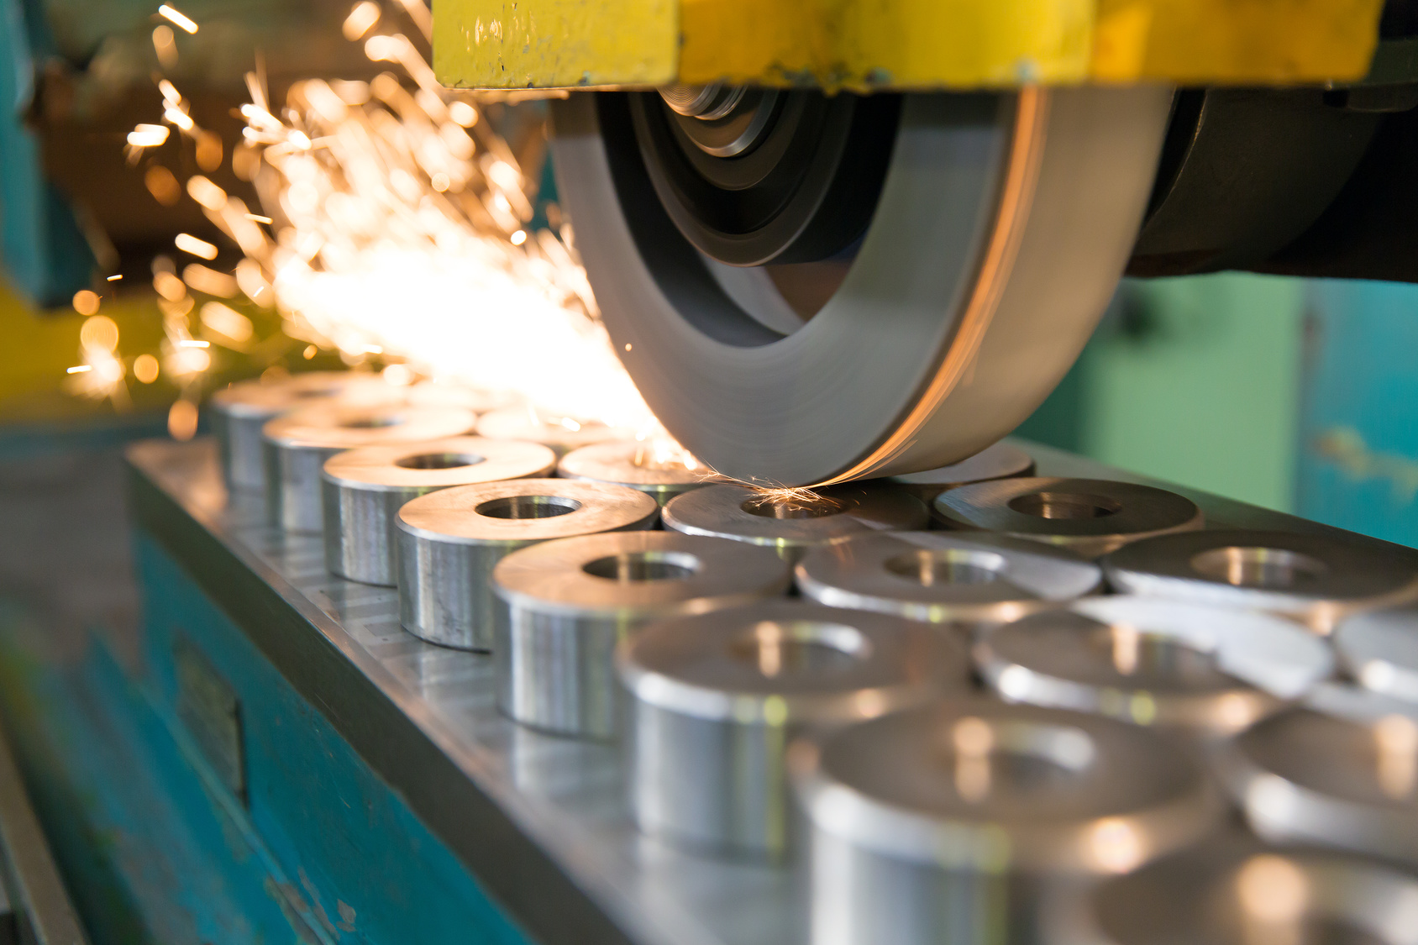
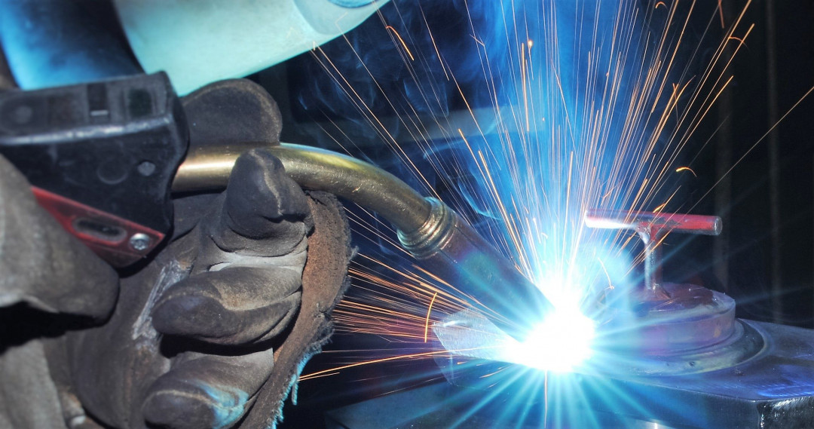
**2. KOMPETENZEN UND EXPERTISE**
CNC Noll hat eine beeindruckende Expertise in der Metallbearbeitung, einschließlich CNC-Drehen & Fräsen, Schweißen und Schleifen. Das Unternehmen produziert Spritzgießwerkzeuge, PET-Formwerkzeuge sowie Metall- und Kunststoffteile.

Slide 4
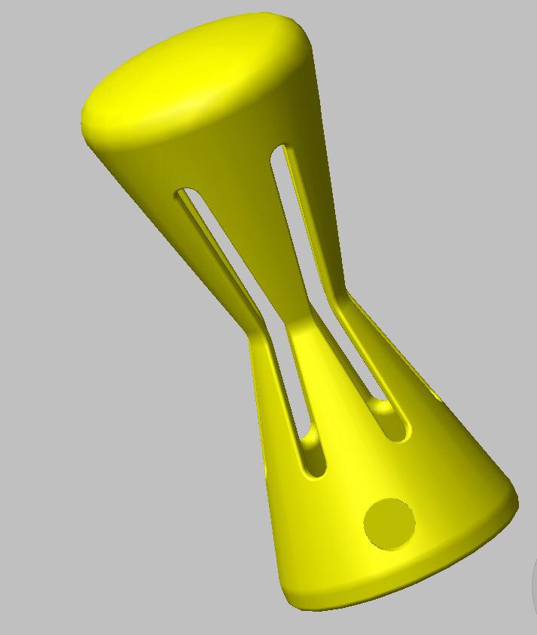

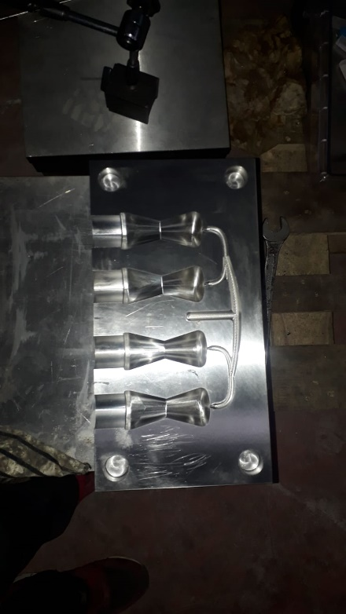
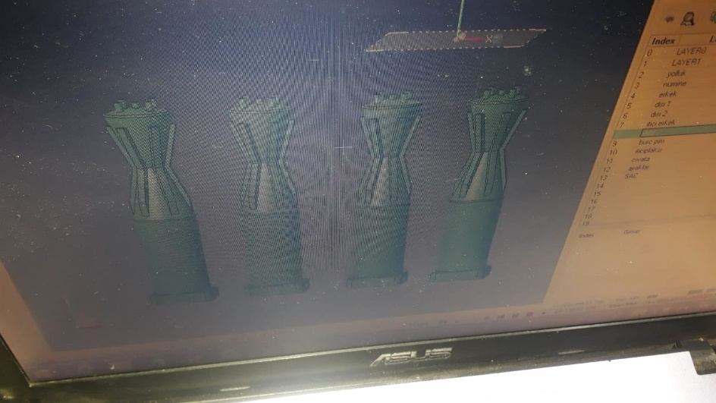

Slide 5





**3. MASCHINENPARK UND TECHNOLOGISCHE KAPAZITÄT**
Mit stolz besitzen wir einen hochmodernen Maschinenpark, der 15 CNC-Fräsmaschinen mit einer X-560 bis X-1200 Reichweite(Wemas VZ 860APC,Wemas VZ FV102A, YCM FV102 APC, FAMUP MC60 Evolution, MAHO MH1000E, Bridgeport, FAMUP MLC 120) und eine CNC-Drehmaschine (Biglia). Unsere Maschinen sind auf drei Achsen ausgelegt, hauptsächlich mit zwei Arbeitstischen, um die Produktionsgeschwindigkeit zu maximieren. Begleitet werden diese von automatischen Sägen und einer Flachschleifmaschine, die kontinuierlich die Produktion unterstützen.

Slide 6
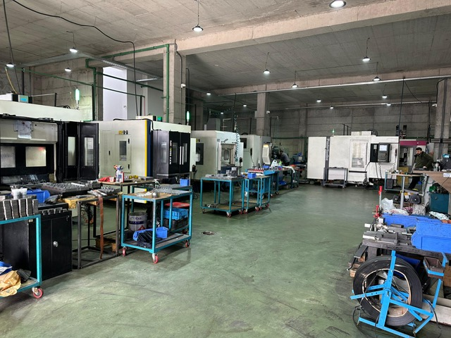
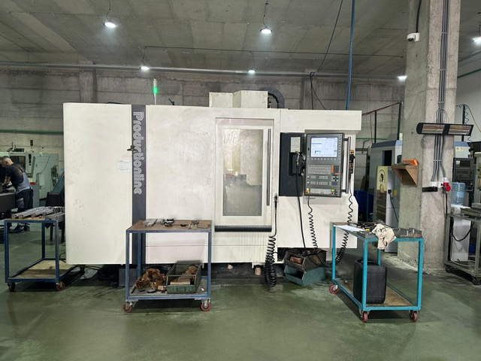
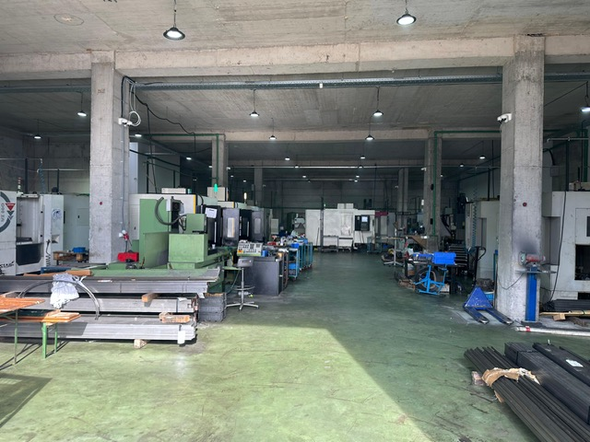
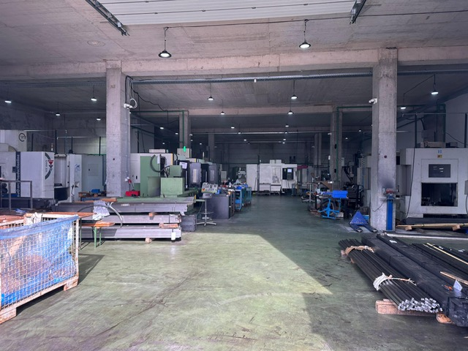

Slide 7
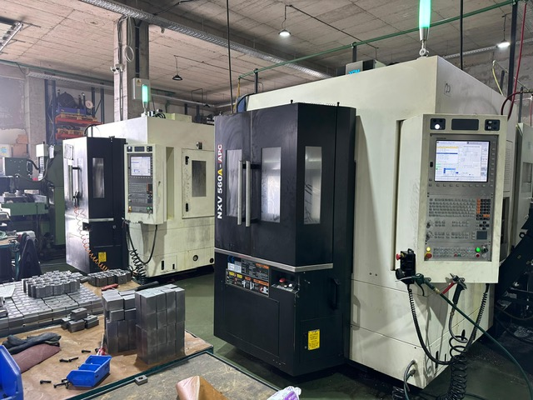
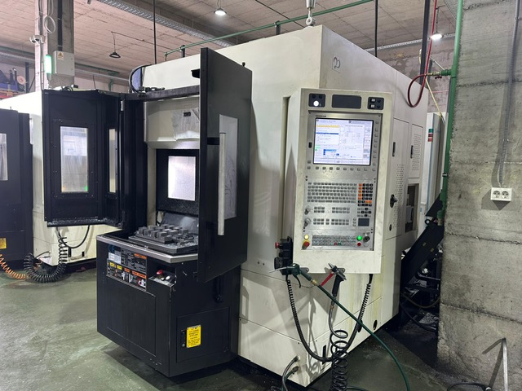

Slide 8







**4. FABRIKPRODUKTE UND EXPORT**
Die Produkte von CNC Noll, werden hauptsächlich nach Deutschland exportiert, finden Verwendung in der Automobilindustrie bei führenden Marken wie Audi, Mercedes, Citroën und Porsche, sowie auch in Maschinenbauindustrie Harald Böhl GmbH, Hebö Maschinenfabrik GmbH und FloMet Solutions. Langfristige Vereinbarungen mit deutschen Partnern sichern bereits Monate im Voraus Bestellungen.

Slide 9
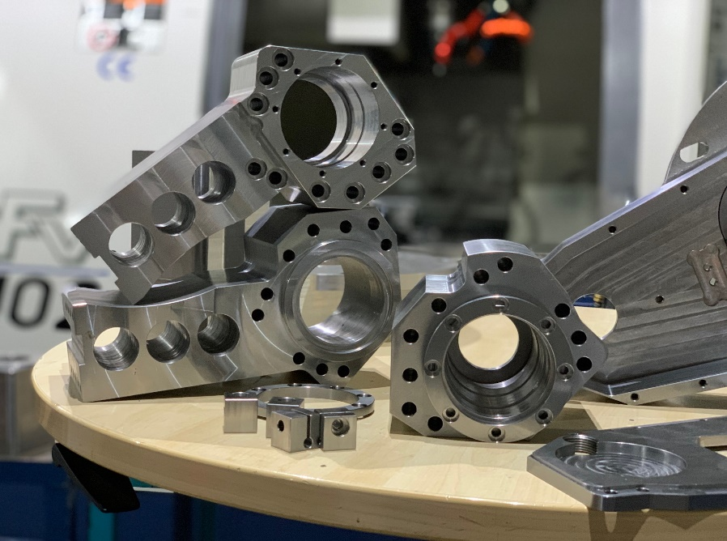
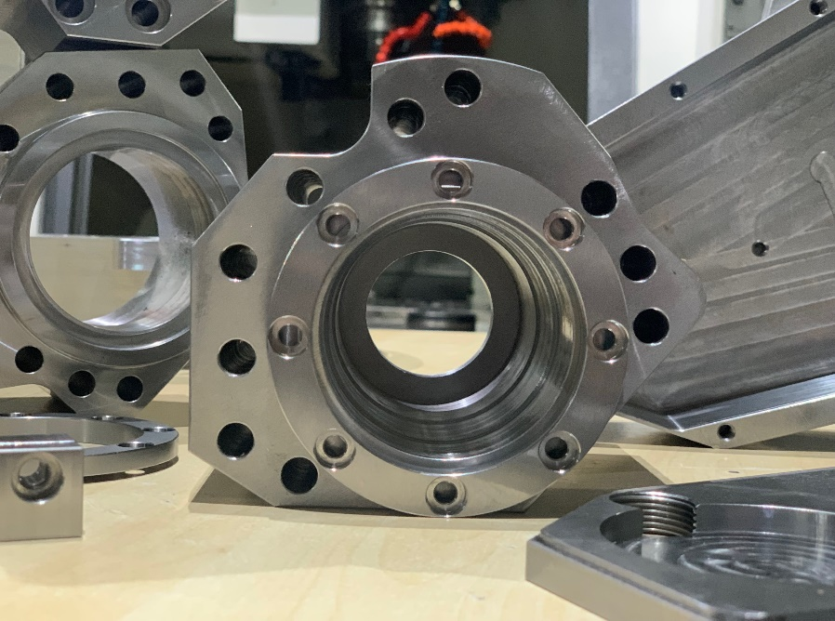
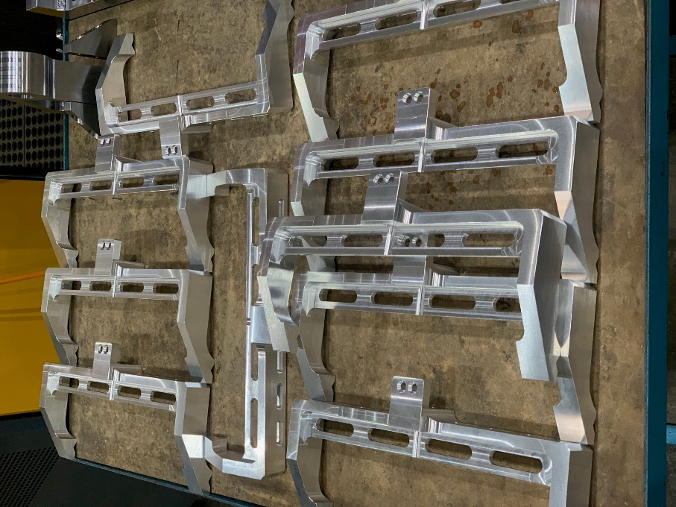
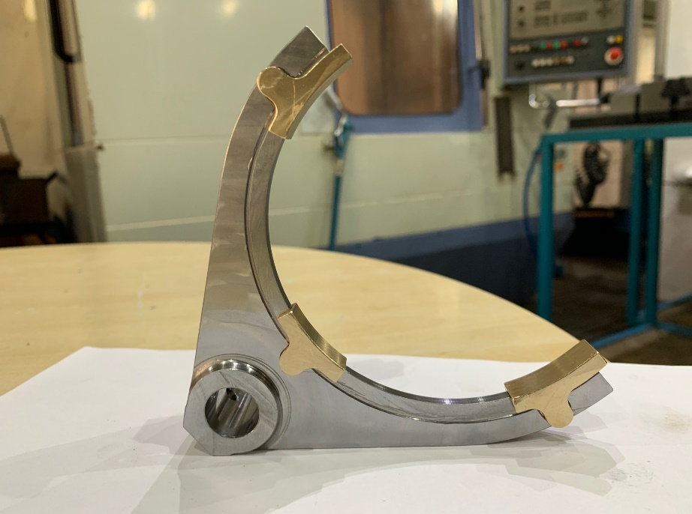

Slide 10
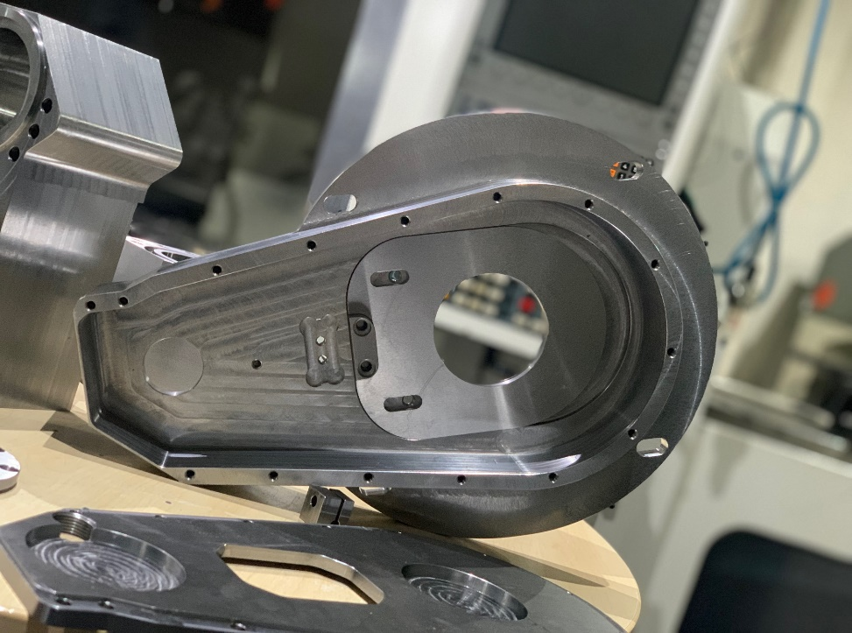
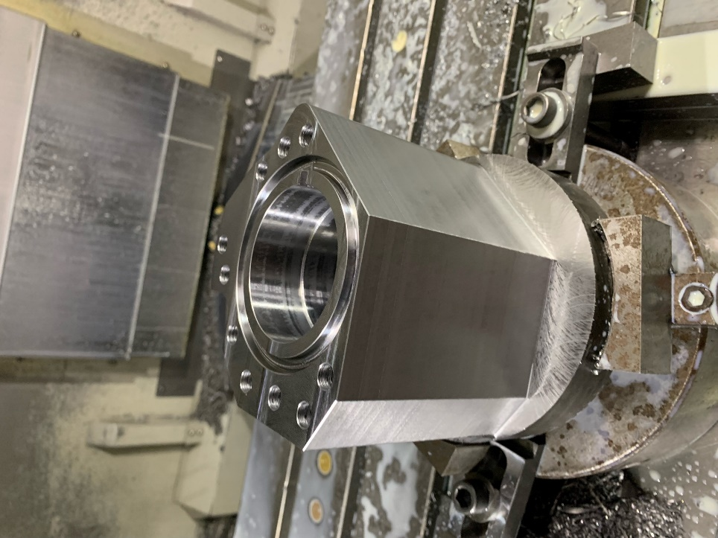
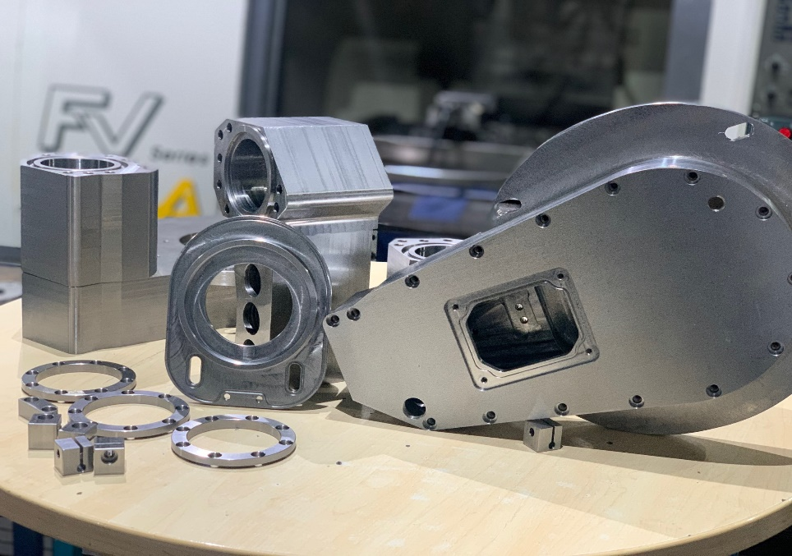
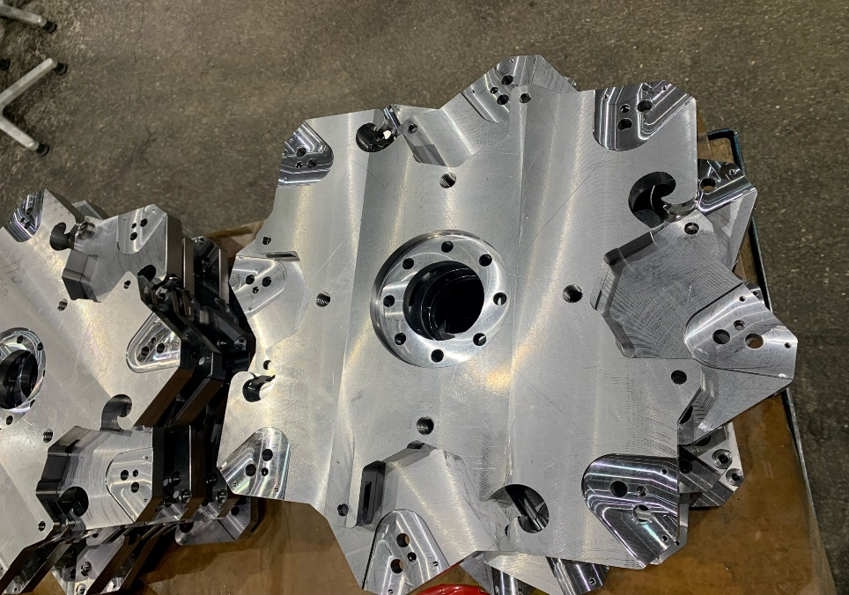

Slide 11






**5. INLANDS- UND REGIONALE LIEFERUNGEN**
CNC Noll beliefert auch inländische Unternehmen in Kosovo, darunter Sinalco Kosova, Birra Peja, Drena, Alpeve, Uji Jon, Uji Perla, durch die Herstellung von Teilen für Fertigungslinien.

Slide 12
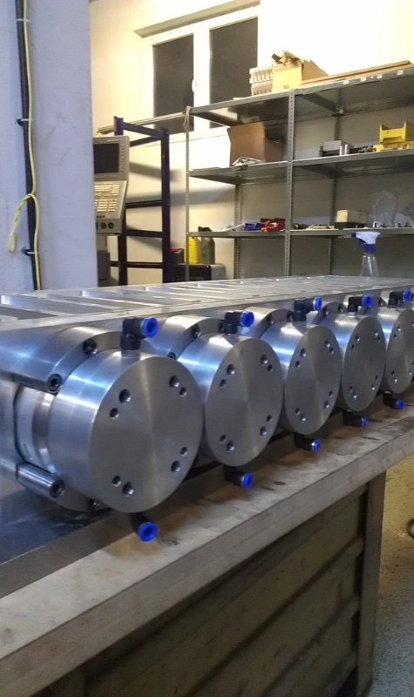
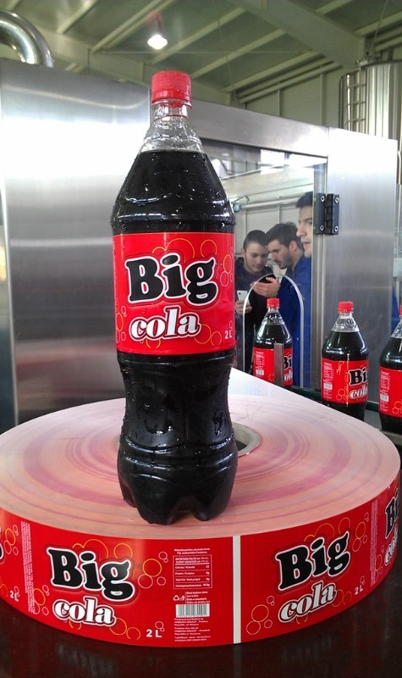

Slide 13
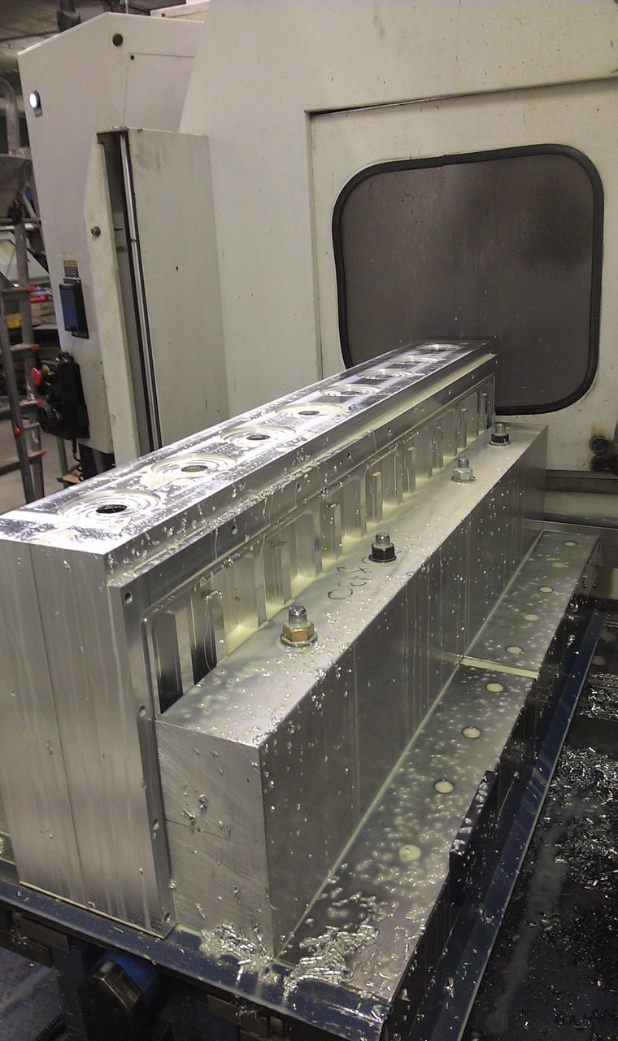
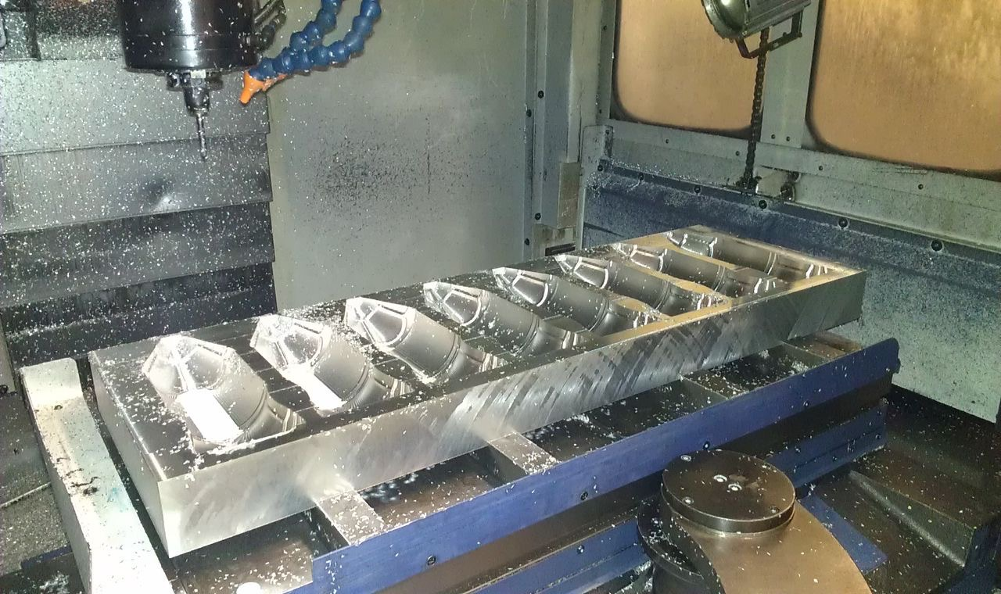
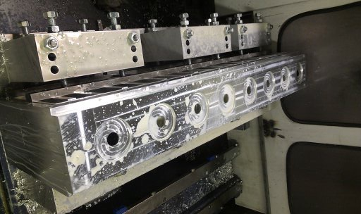

Slide 14
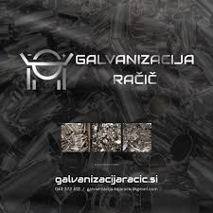



**6. ZUSAMMENARBEIT UND PROJEKTE**
Die Zusammenarbeit erstreckt sich über die Region, mit Projekten in Zusammenarbeit mit Cast Invest Skopje (Formguss) und Glavanizacija Skopje (Zinkoberflächenbehandlung, Verchromen, Hartverchromen und Brünieren), Merkur Skopje, Termostil Vinica

Slide 15
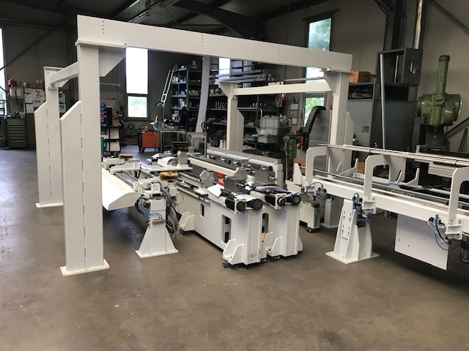
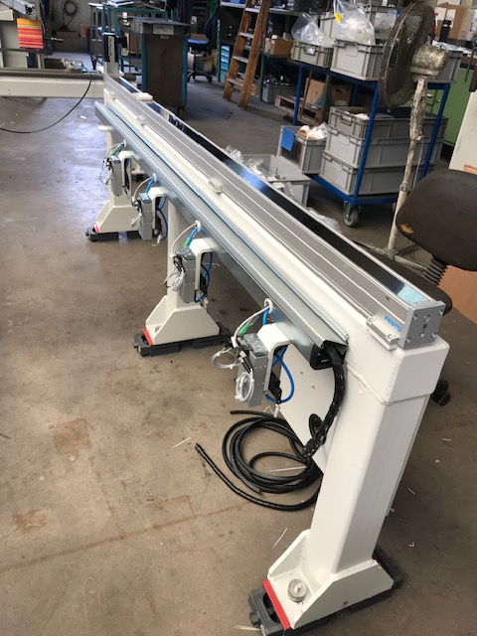
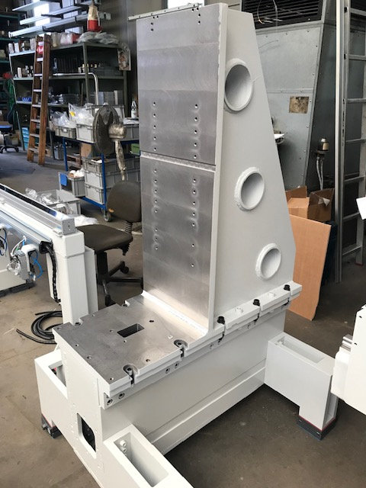
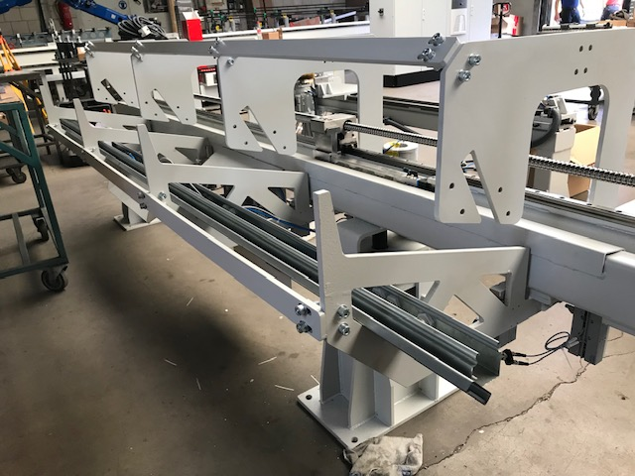

Slide 16
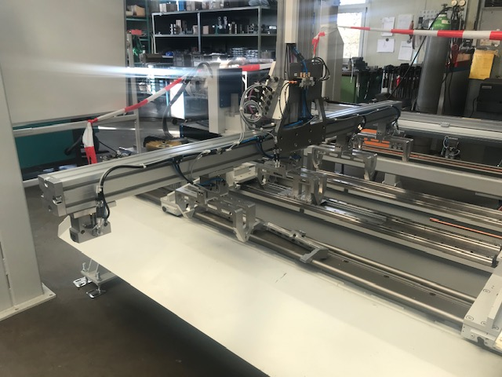
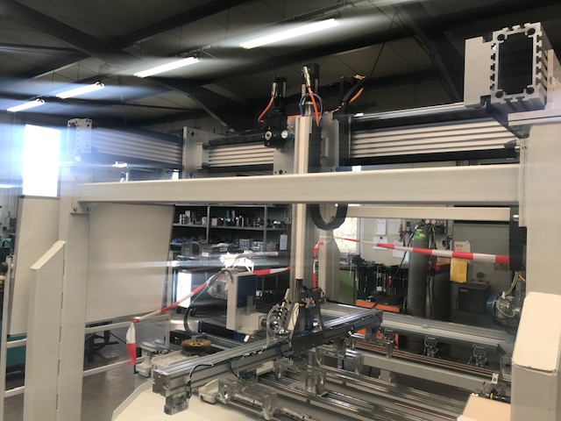
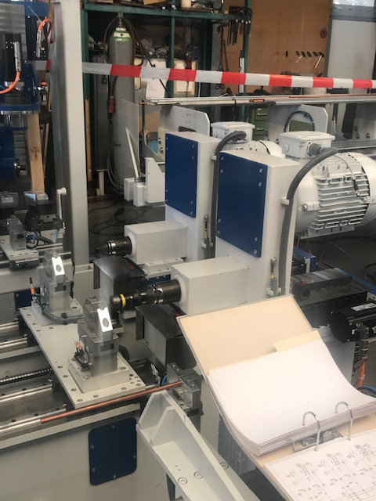
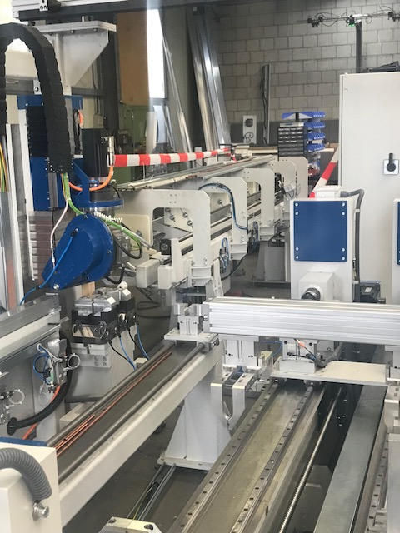

Slide 17
**7. QUALITÄT UND ZERTIFIZIERUNG**
Die Produkte von CNC Noll sind von höchster Qualität da wir ein Geschultes personal haben, was das Vertrauen und wiederholte Aufträge von deutschen Partnern sichert. Die Fabrik ist nach ISO 9001/2015 zertifiziert.

Slide 18
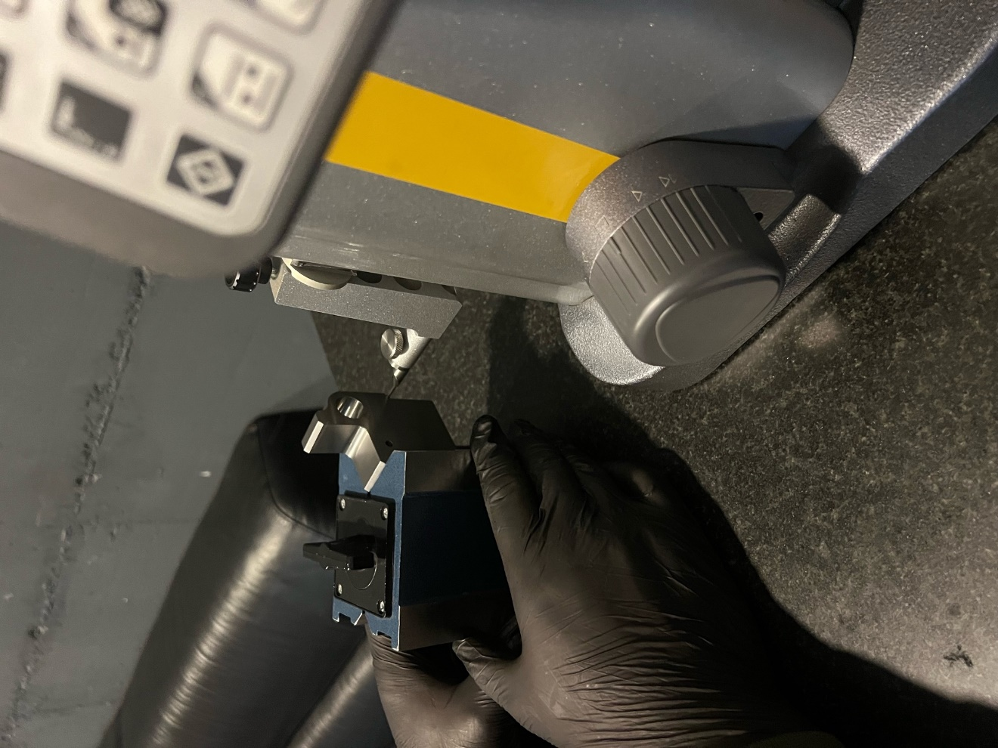
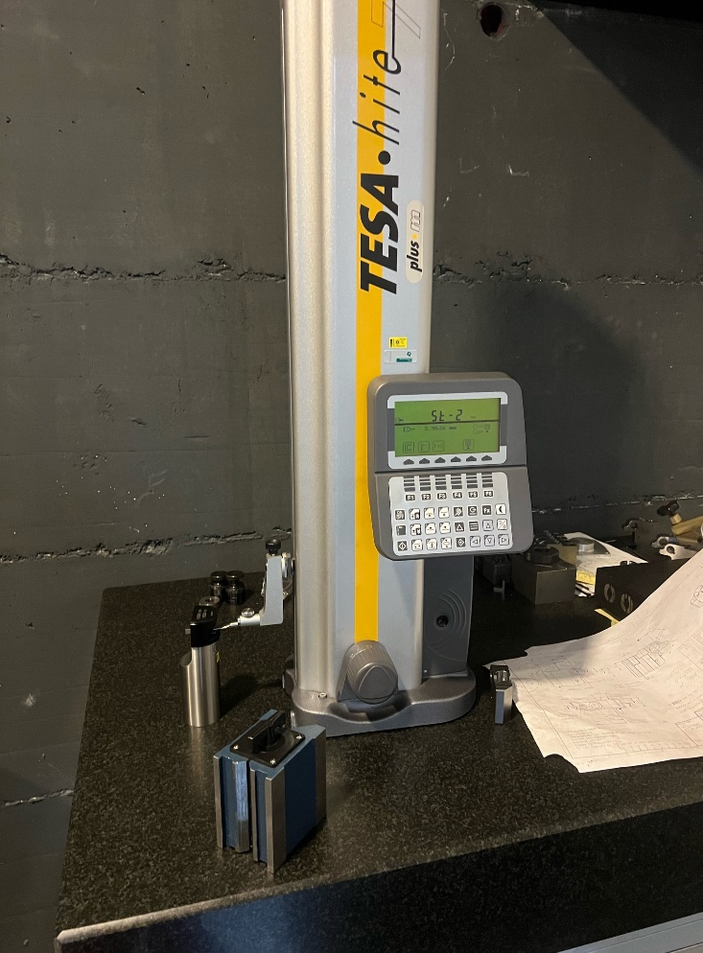

Slide 19
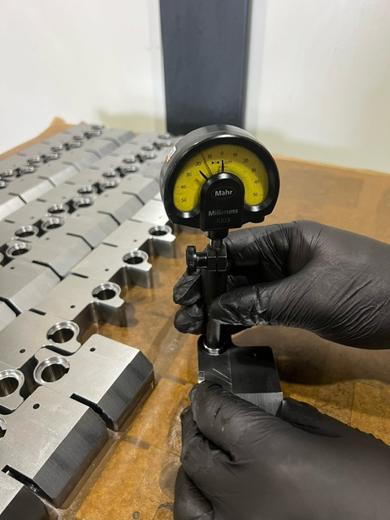
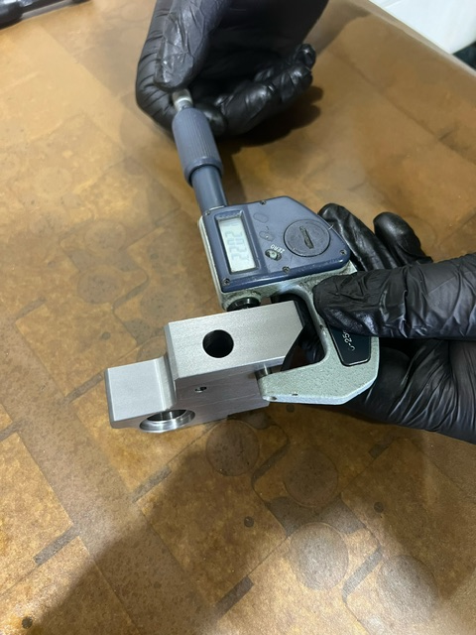

Slide 20
**8. ERFARUNG IN DER AUTOMATISIERUNG**
- Langjährige Erfahrung in der Automatisierung von Fertigungsprozessen.
- Betonung der Effizienz durch minimalen menschlichen Eingriff.

Slide 21
**9. KUNDENZUFRIEDENHEIT**
- Hervorhebung hoher Kundenzufriedenheit durch erstklassige Qualität und pünktliche Lieferungen.
- Referenzen von zufriedenen Kunden und langfristigen Partnerschaften.

Slide 22
**10. QUALITÄTSKONTROLLE**
- Detaillierte Erklärung des strengen Qualitätskontrollprozesses während der gesamten Produktion.
- Einsatz modernster Technologien zur Sicherstellung der Präzision.
- Führung der Prüfungsprotokolle während des gesamten bearbeitungsporzess und anschliessend der Endkontrolle.

Slide 23
**11. UMWELTVERANTWORTUNG**
- Betonung der Nachhaltigkeitsbemühungen und ressourcenschonenden Produktionspraktiken.
- Zertifizierungen oder Standards im Bereich Umweltschutz.

Slide 24
**12. FORSCHUNG UND ENTWICKLUNG**
- Engagement in Forschung und Entwicklung für innovative Lösungen.
- Fallstudien über erfolgreiche Entwicklungen oder Anwendungen.

Slide 25
**13. MITARBEITERTEAM**
- Vorstellung des hochqualifizierten und engagierten Teams von 25 Mitarbeitern.
- Betonung der Teamarbeit und individuellen Fachkenntnisse.
- Fachpersonal aus der Schweiz mit einer langjährigen Beruferfahrung im bereich wie Fräsen, Drehen und auch Messtechnik.

Slide 26
**14. PRODUKTIONSKAPAZITÄT UND OBJEM PROIZVODNJE**
- Unsere Produktionskapazität erstreckt sich von Serienproduktionen von 50 bis zu beeindruckenden 15.000 Einheiten.
- Betonen Sie kurze Produktionszeiten und hohe Flexibilität bei der Bewältigung von Aufträgen unterschiedlicher Größenordnung.

Slide 27
**15. PROJEKTE UND INNOVATIONEN**
- Hervorhebung von Projekten in der Automatisierung und Produktentwicklung.
- Fallbeispiele, die den Innovationsgeist und die Anpassungsfähigkeit des Unternehmens zeigen.

Slide 28
**16. ZUKUNFTSAUSBLICK**
- Strategischer Ausblick auf die zukünftige Entwicklung, Expansionspläne oder Technologieinvestitionen.
- Vision für die Weiterentwicklung des Unternehmens.
- Ausbilden des neuen Personal.

Slide 29
**17. KOSTENLOSE BERATUNG**
- Wir bieten für Sie eine kostenlose Beratung an und prüfen für Sie mögliche Kooperationsmöglichkeiten.

Slide 30
**18. KONTAKTINFORMATIONEN**
- Bereitstellung von Kontaktdaten für weitere Informationen, Anfragen oder Partnerschaften.
- Einladung zur Diskussion oder zum Austausch von Ideen.

Slide 31
Vielen Dank für Ihr Interesse an Noll Maschinenbau L.L.C.!
Selman Kadriu

